Slide 1


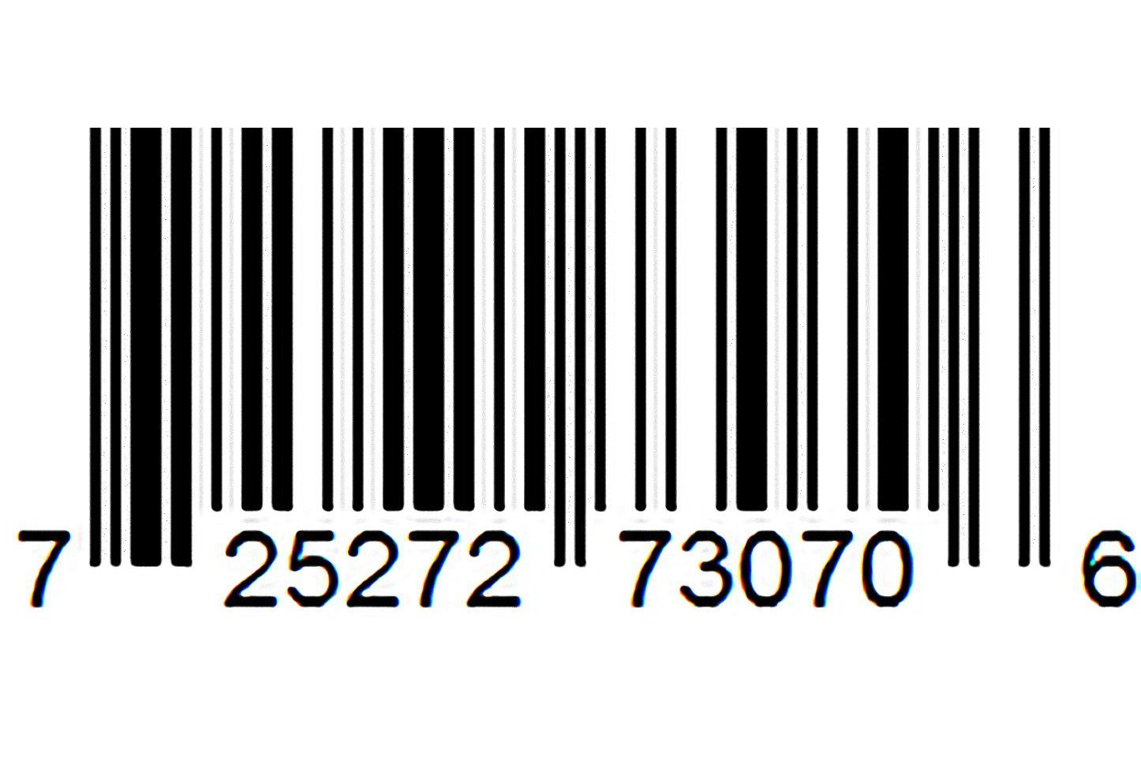
One Million 1-28738
UFI: U37T-V19E-J00C-V3VD
Waarschuwing:
Veroorzaakt huidirritatie.
Kan een allergische huidreactie veroorzaken.
Veroorzaakt ernstige oogirritatie.
Giftig voor in het water levende organismen, met langdurige gevolgen.
Buiten bereik van kinderen houden.
Parfum, D-Limonene, Coumarin, Alpha-isomethyl ionone, Hydroxycitronellal, Linalol, Citronellol, Citral, Geraniol, Hexyl Cinnamal
LeccaLuggi
Postbus
Tel. +31650500655
Gebruiksaanwijzing: 2 x spuiten op auto vloermat

